Slide 1
3.3 直接耦合放大电路
一、零点漂移现象及其产生的原因
二、长尾式差分放大电路的组成
三、长尾式差分放大电路的分析
四、差分放大电路的四种接法
五、具有恒流源的差分放大电路
六、差分放大电路的改进
Notes:
本节课的教学目的：
1、了解零点漂移现象及其产生的原因。
2、如何构思出差分放大电路。
3、理解差分放大电路的特点和对称性的重要性。
4、掌握差分放大电路主要动态参数的物理意义，以及四种接法电路的静态和动态分析、特点。
5、通过对R_{e}作用的分析，了解共模负反馈的概念以及引入具有恒流源差分放大电路的必要性。

Slide 2
一、零点漂移现象及其产生的原因
1. 什么是零点漂移现象：Δu_{I}＝0，Δu_{O}≠0的现象。
产生原因：温度变化，直流电源波动，元器件老化。其中晶体管的特性对温度敏感是主要原因，故也称零漂为温漂。
克服温漂的方法：引入直流负反馈，温度补偿。 典型电路：差分放大电路

Slide 3
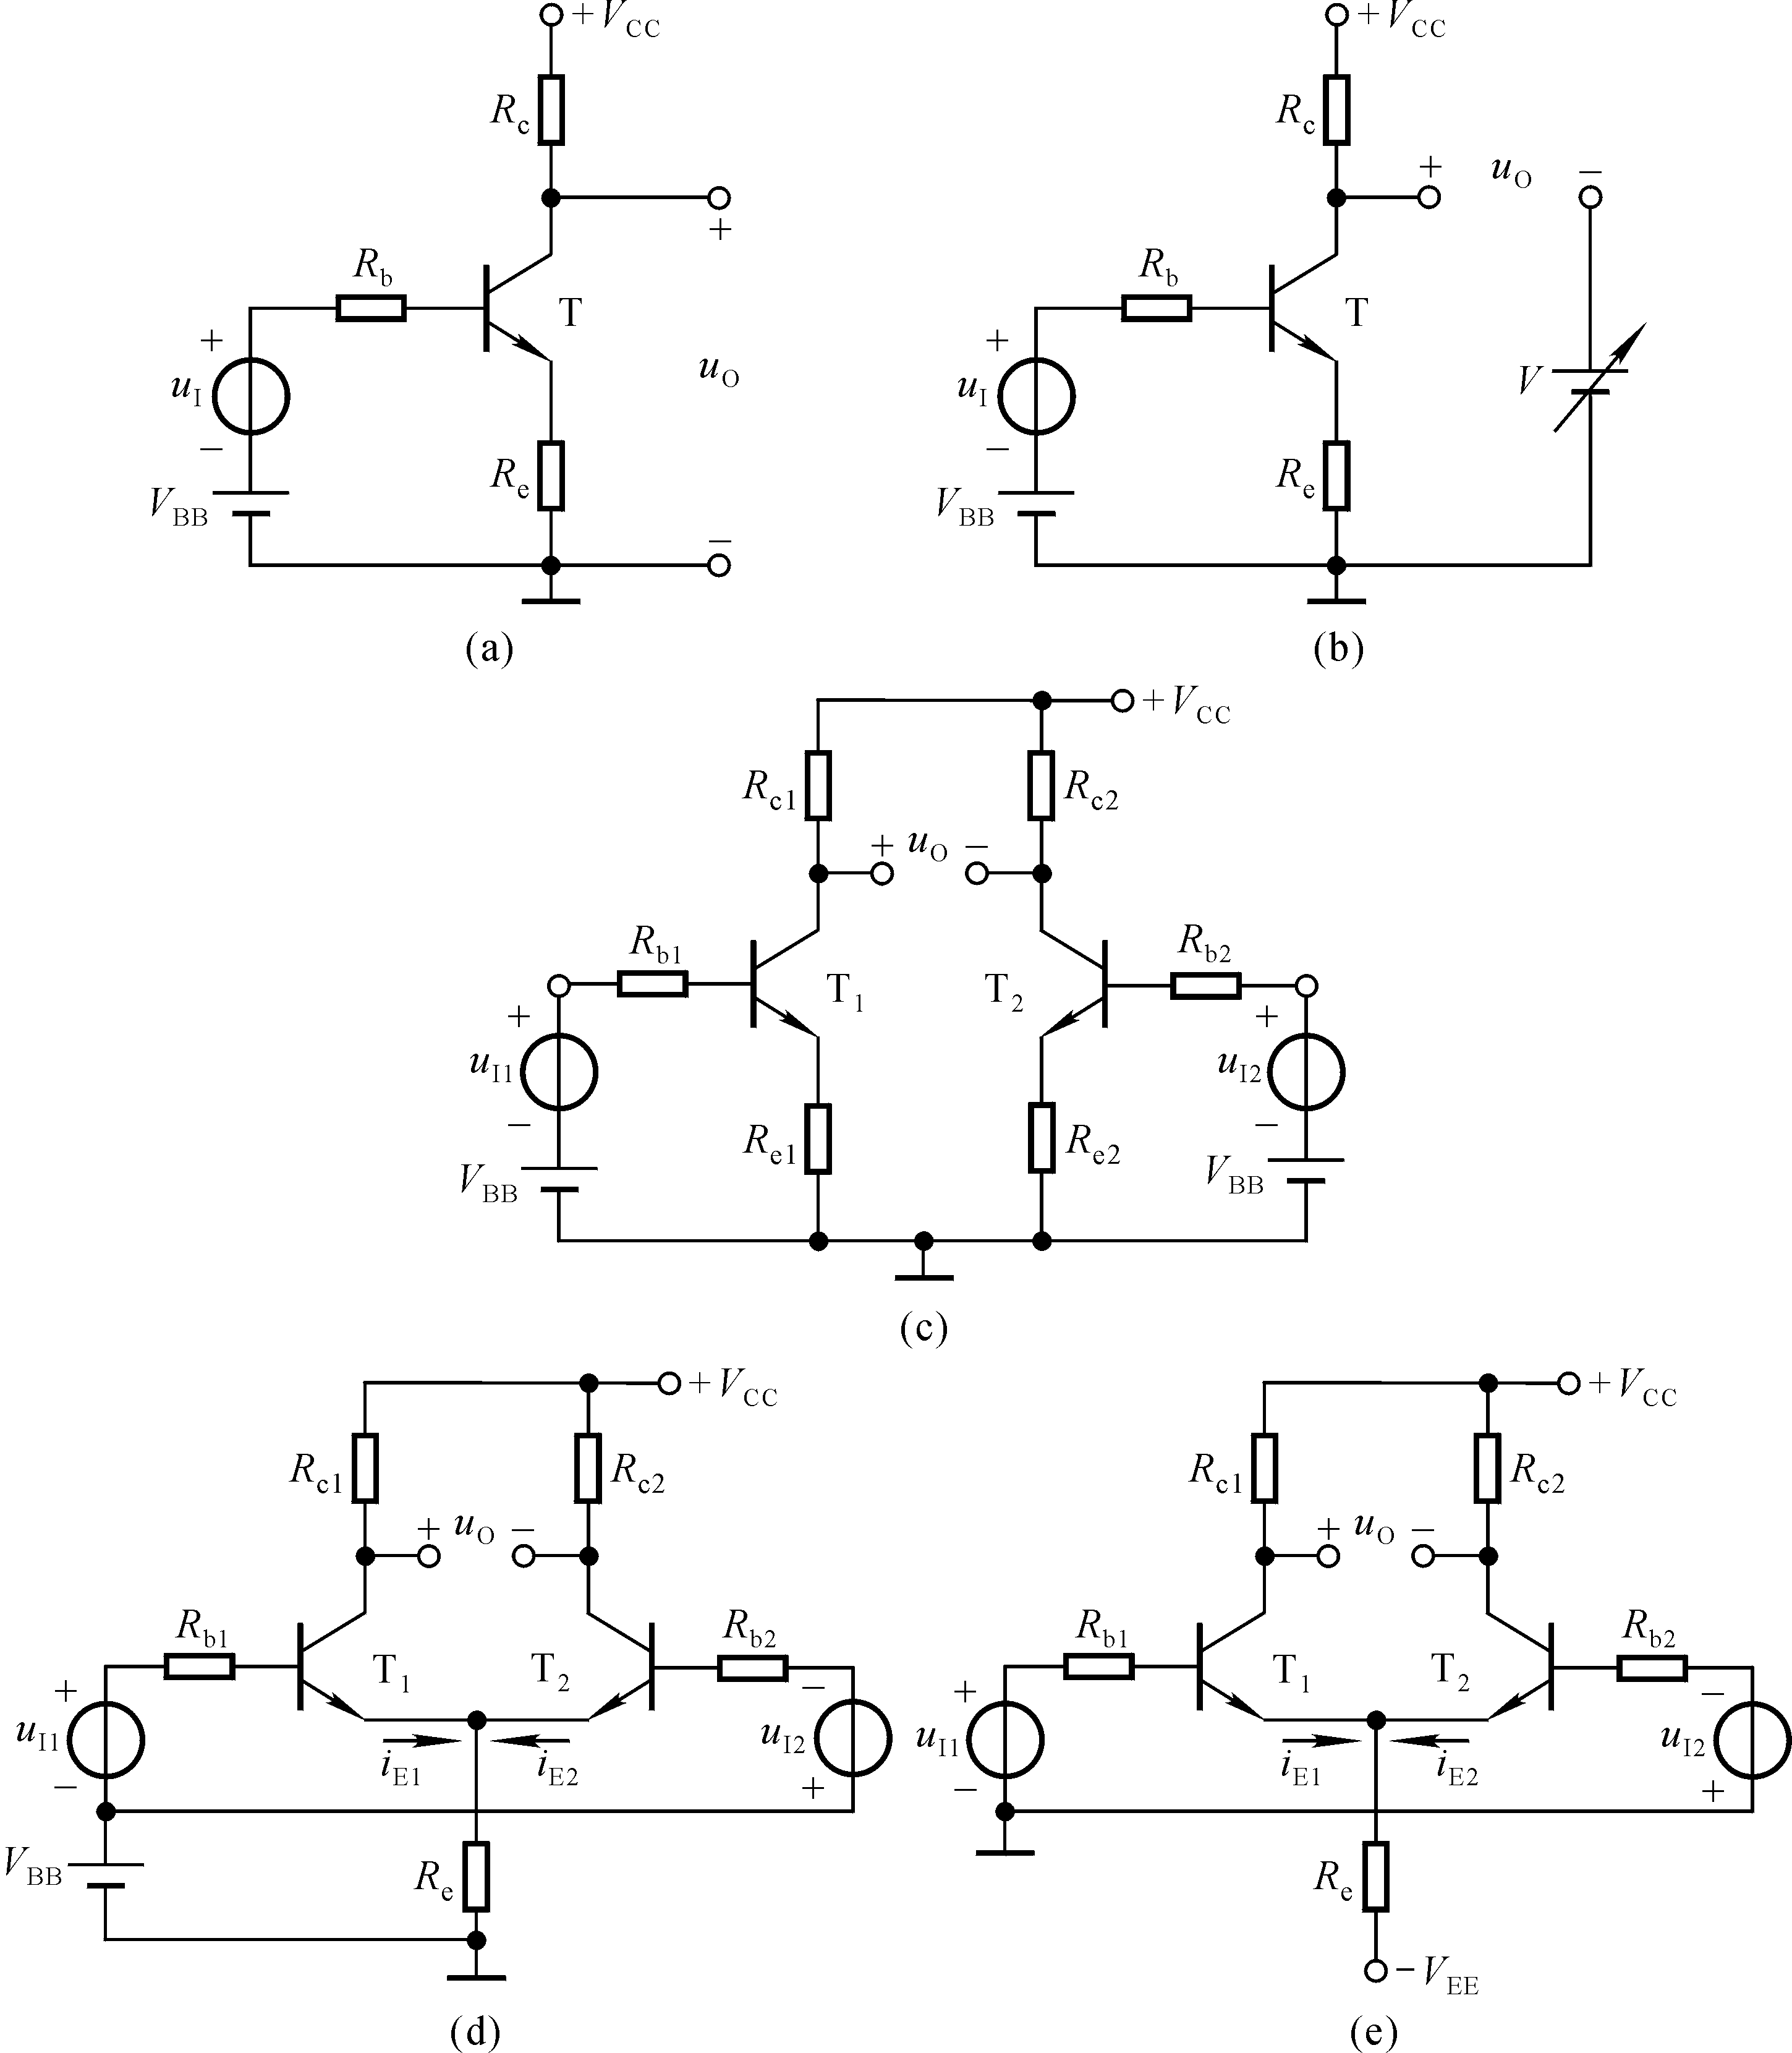
二、长尾式差分放大电路的组成
参数理想对称：R_{b1}= R_{b2}，R_{c1}= R_{c2}， R_{e1}= R_{e2};
T₁、T₂在任何温度下特性均相同。
零点漂移
能否放大？

Slide 4
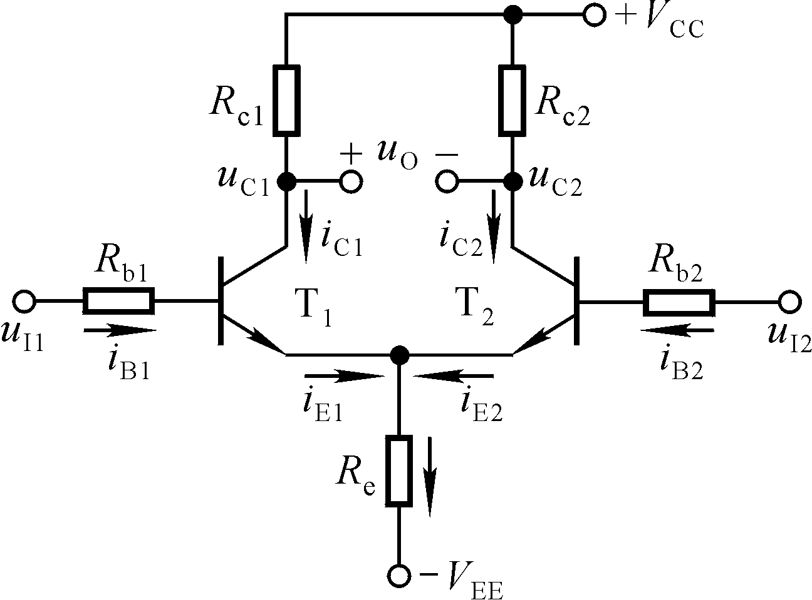
长尾式差分放大电路的组成特点
典型电路
信号
特点？
在理想对称的情况下：
1. 克服零点漂移；
2. 零输入零输出。

Slide 5
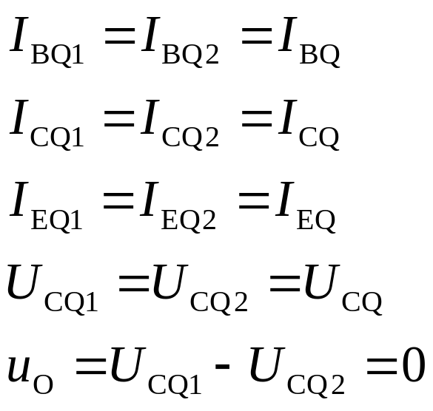
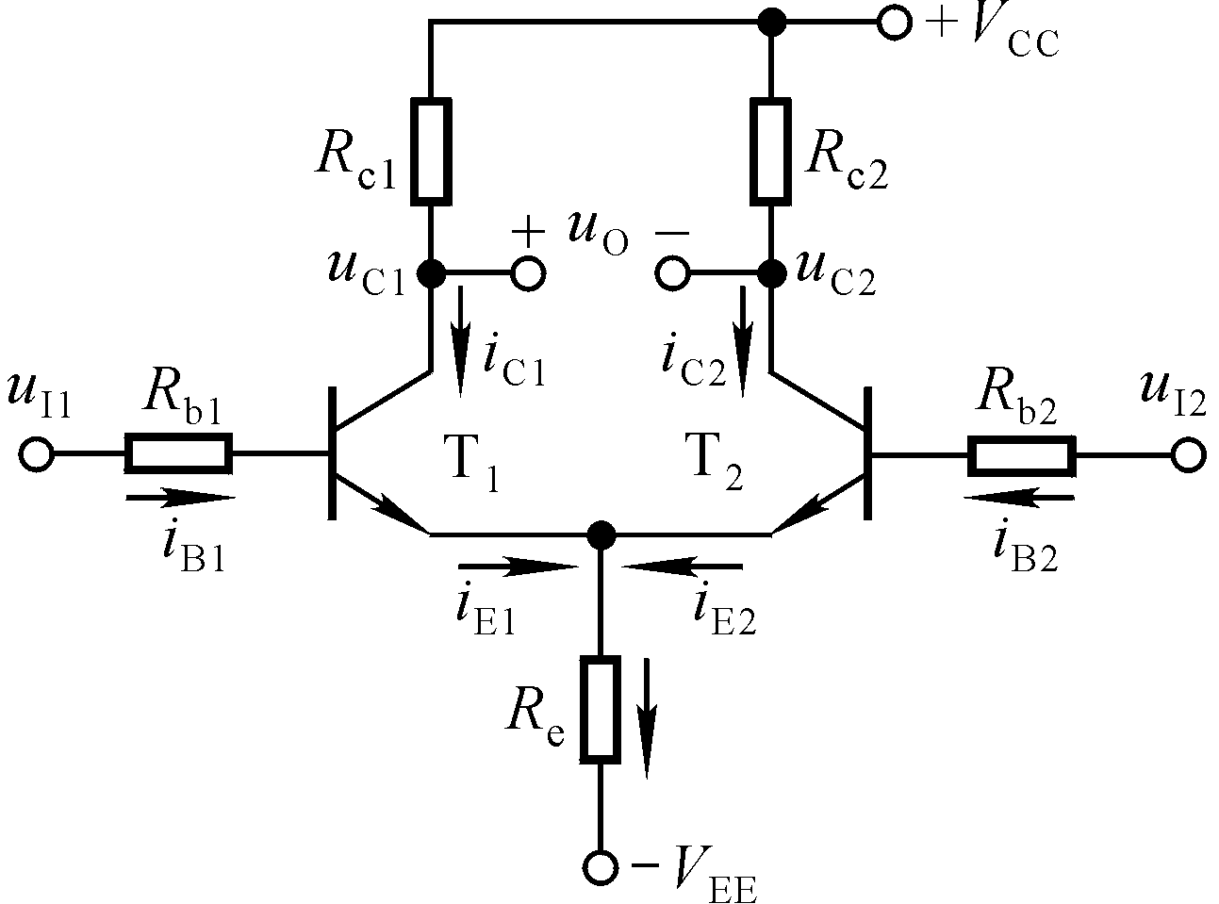
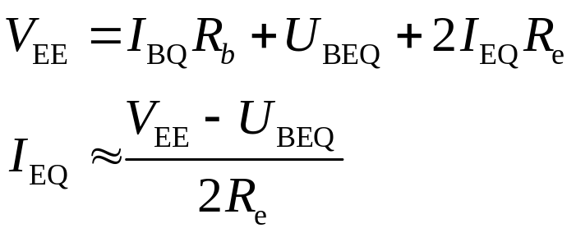
三、长尾式差分放大电路的分析
1. Q点：令u_{I1}= u_{I2}=0
R_{b}是必要的吗？
Notes:
R_{b}有可能是信号源的内阻。

Slide 6

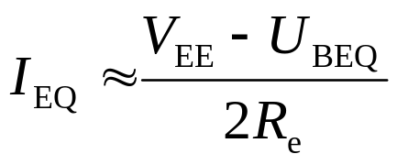
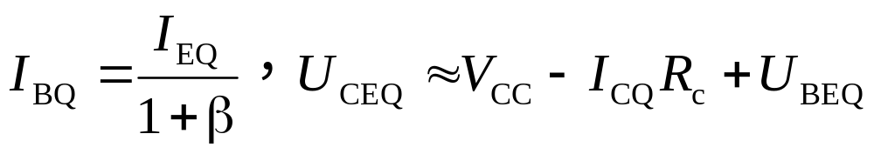
1. Q点
晶体管输入回路方程：
通常，R_{b}较小，且I_{BQ}很小，故

Slide 7
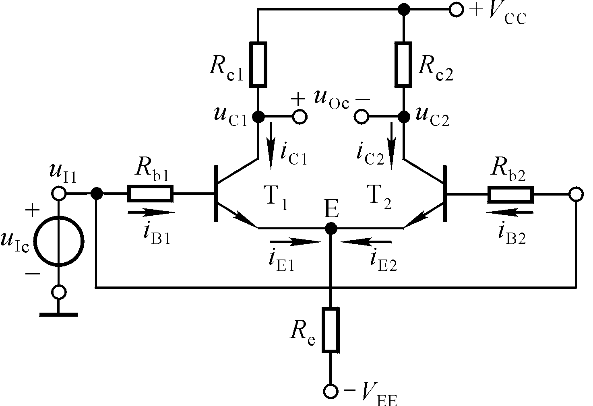
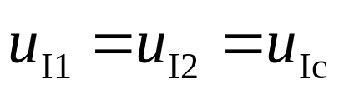
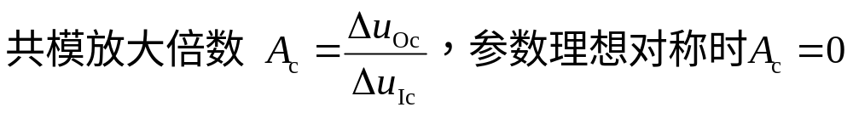
2. 抑制共模信号
共模信号：数值相等、极性相同的输入信号，即

Slide 8
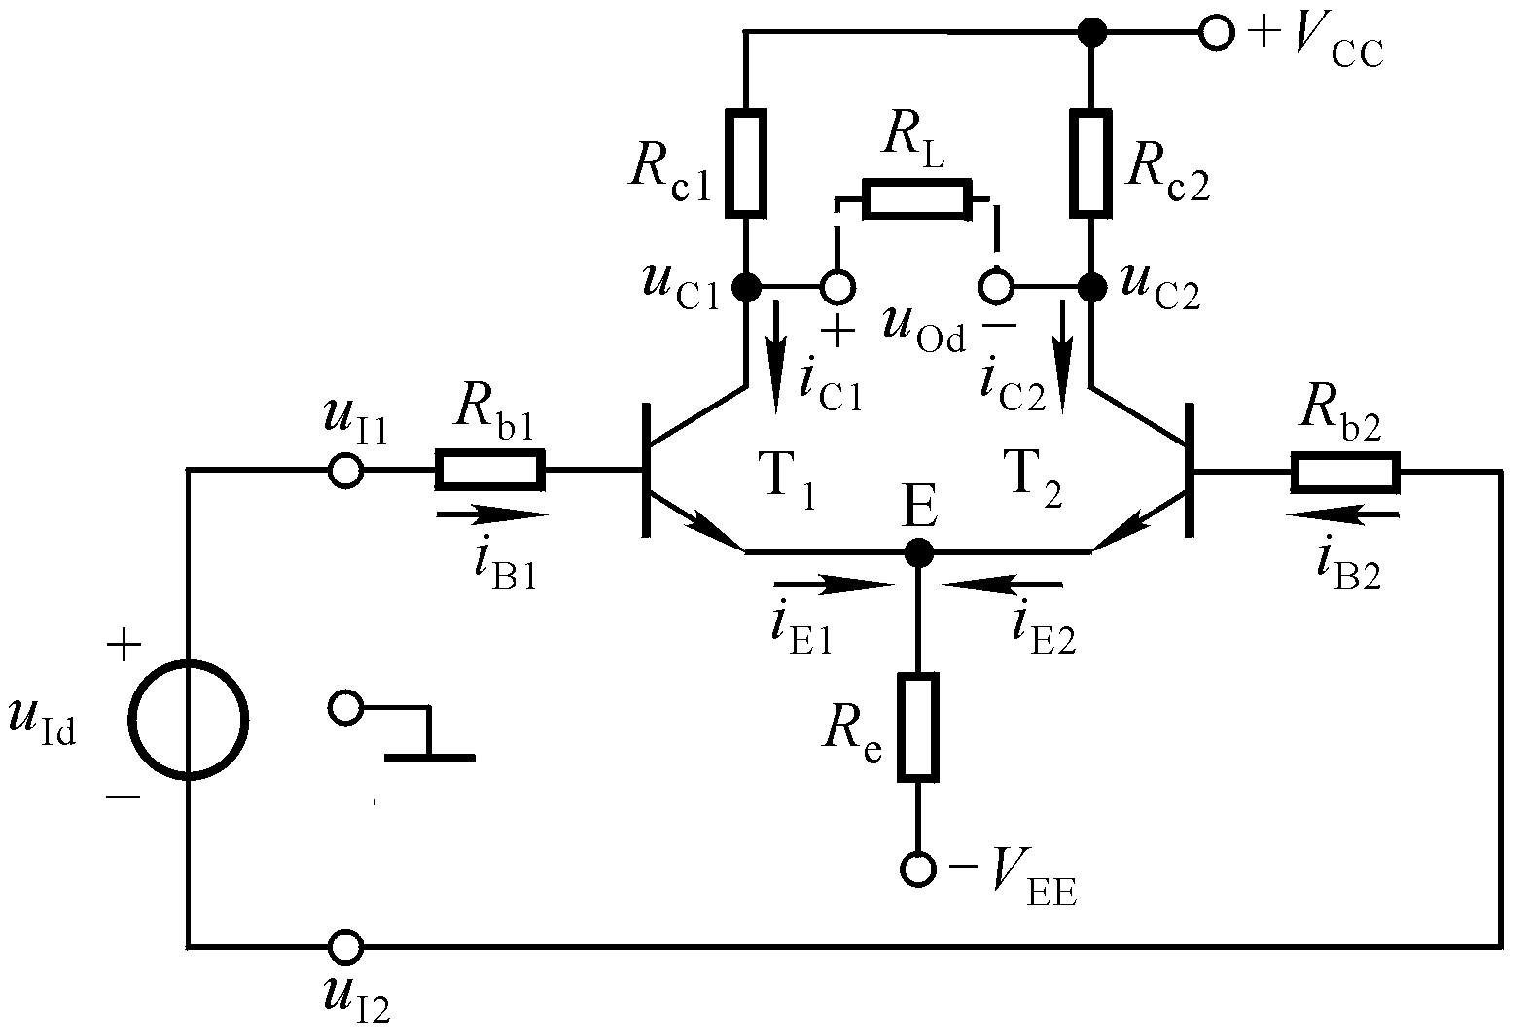
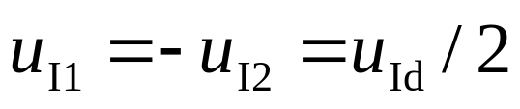
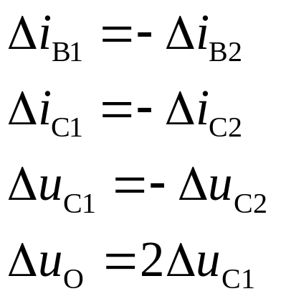

3. 放大差模信号
差模信号：数值相等，极性相反的输入信号，即
△i_{E1}=－△ i_{E2}，R_{e}中电流不变，即R_{e} 对差模信号无反馈作用。
Notes:
为什么可以认为两边的输入电压数值相等，而极性相反。

Slide 9
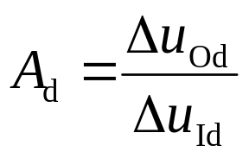
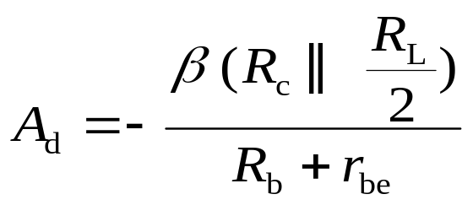


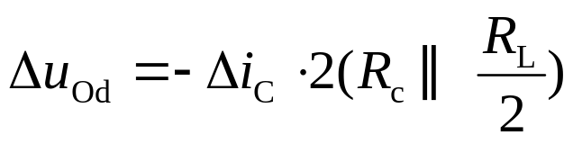
差模信号作用时的动态分析
为什么？
差模放大倍数
Notes:
为什么可认为负载电阻的中点为“地”？

Slide 10
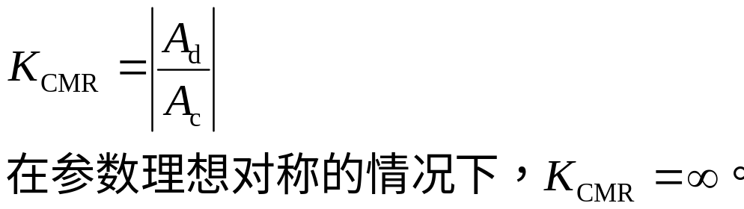
4. 动态参数：A_{d}、R_{i}、 R_{o}、 A_{c}、K_{CMR}
共模抑制比K_{CMR}：综合考察差分放大电路放大差模信号的能力和抑制共模信号的能力。
根据信号源和负载的接地情况，差分放大电路有四种接法：双端输入双端输出、双端输入单端输出、单端输入双端输出、单端输入单端输出。

Slide 11
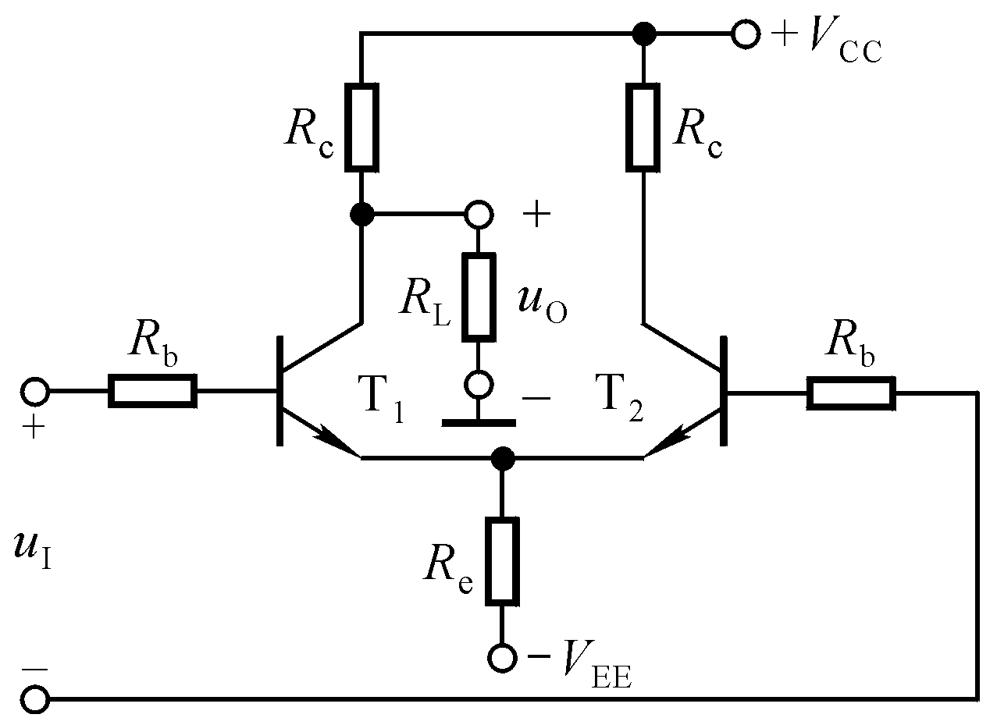
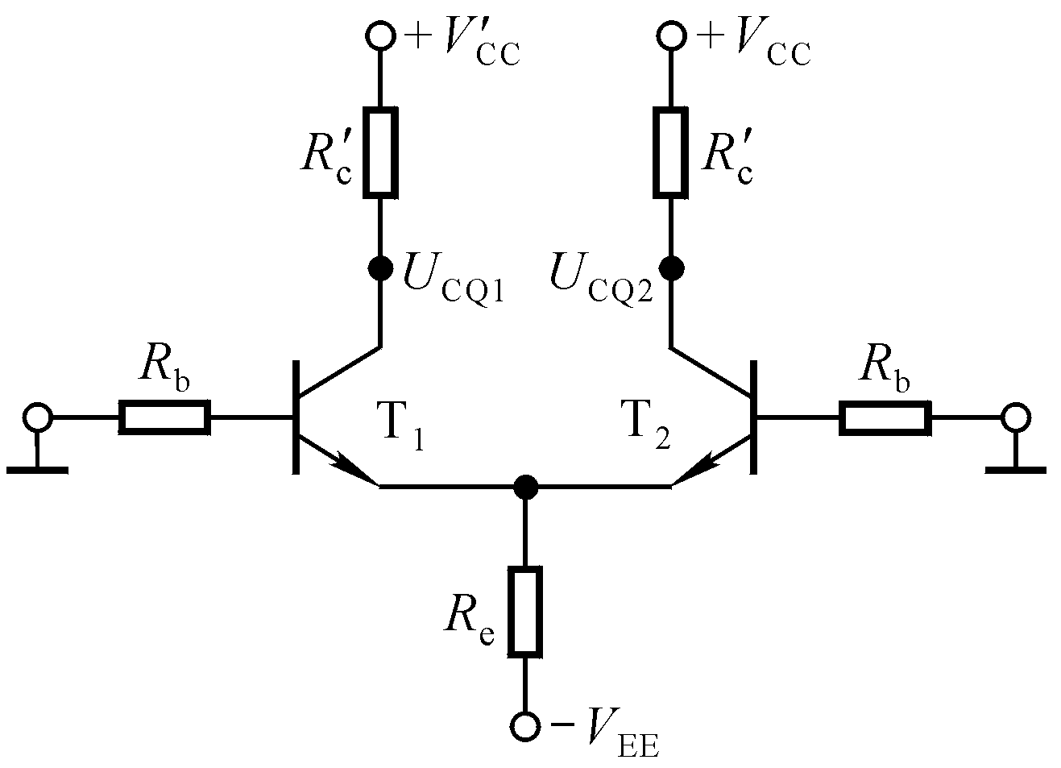
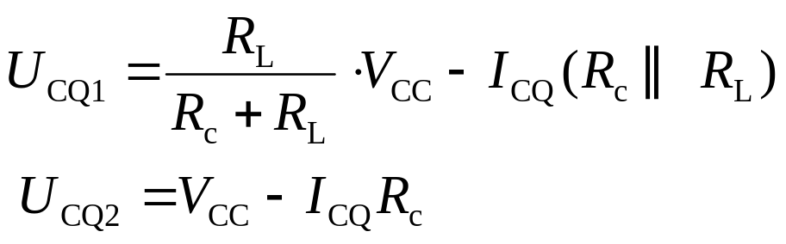
四、差分放大电路的四种接法
1. 双端输入单端输出：Q点分析
由于输入回路没有变化，所以I_{EQ}、I_{BQ}、I_{CQ}与双端输出时一样。但是U_{CEQ1}≠ U_{CEQ2}。

Slide 12
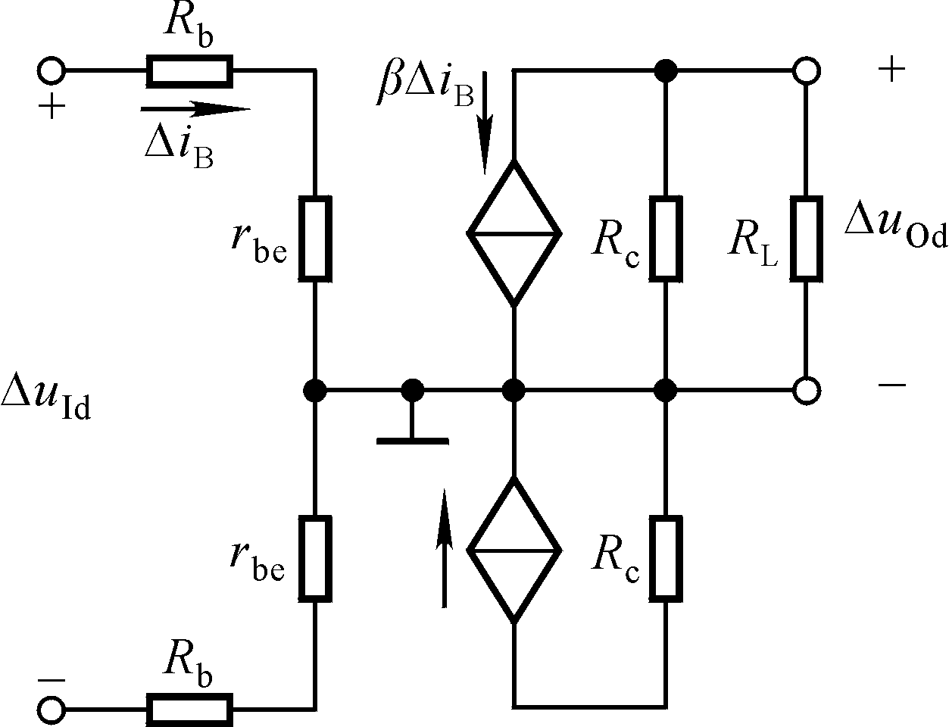
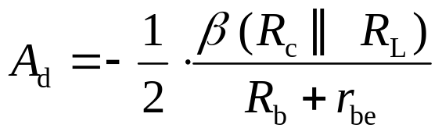

1. 双端输入单端输出：差模信号作用下的分析

Slide 13
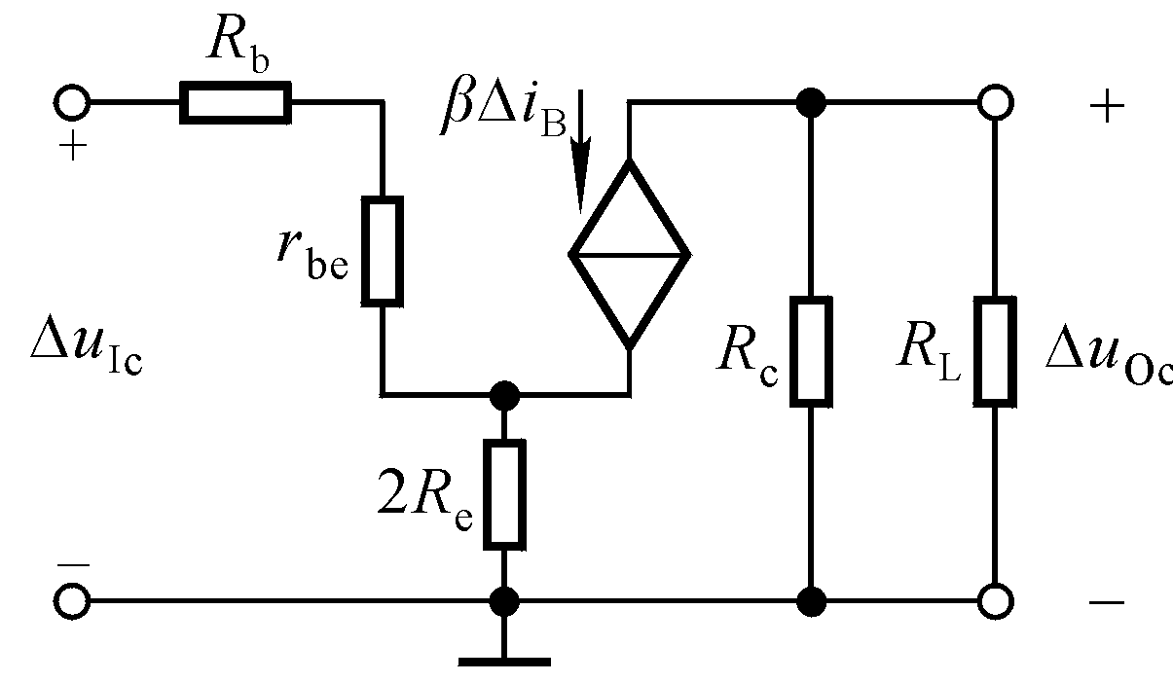
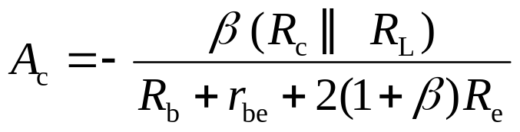
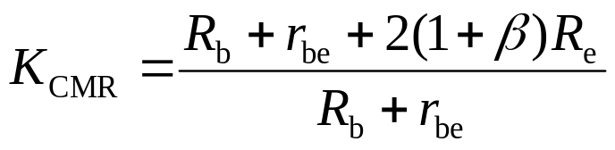
1. 双端输入单端输出：共模信号作用下的分析

Slide 14
1. 双端输入单端输出：问题讨论
（1）T₂的R_{c}可以短路吗？
（2）什么情况下A_{d}为“＋”？
（3）双端输出时的A_{d}是单端输出时的2倍吗？

Slide 15
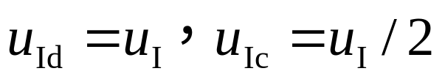
2. 单端输入双端输出
共模输入电压
在输入信号作用下发射极的电位变化吗？说明什么？
差模输入电压
输入差模信号的同时总是伴随着共模信号输入：

Slide 16
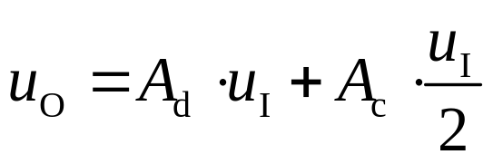
2. 单端输入双端输出
问题讨论：
如何减小共模输出电压？
差模输出
共模输出

Slide 17
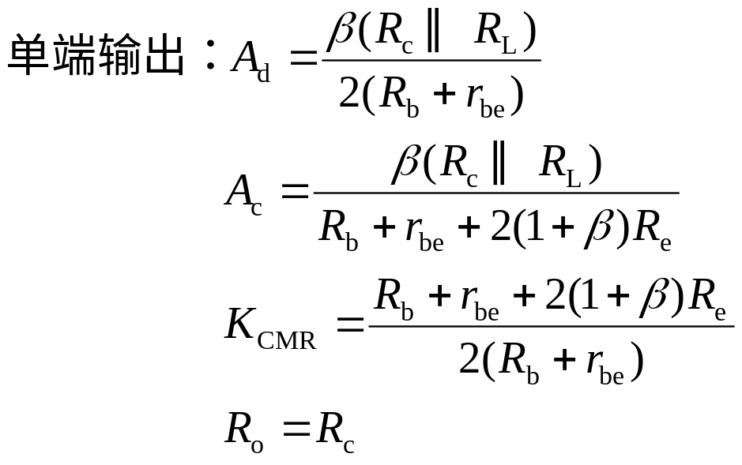
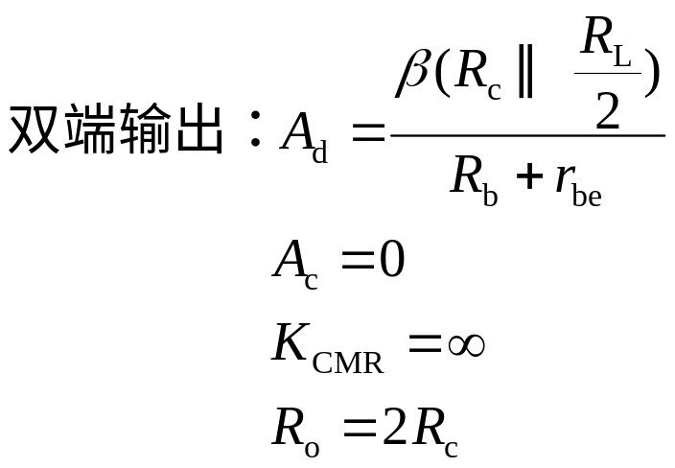
3. 四种接法的比较：电路参数理想对称条件下
输入方式： R_{i}均为2(R_{b}+r_{be})；双端输入时无共模信号输入，单端输入时有共模信号输入。
输出方式：Q点、A_{d}、 A_{c}、 K_{CMR}、R_{o}均与之有关。

Slide 18
五、具有恒流源的差分放大电路
为什么要采用电流源？
R_{e} 越大，共模负反馈越强，单端输出时的A_{c}越小，K_{CMR}越大，差分放大电路的性能越好。
但为使静态电流不变，R_{e} 越大，V_{EE}越大，以至于R_{e}太大就不合理了。
需在低电源条件下，得到趋于无穷大的R_{e}。
解决方法：采用电流源！

Slide 19
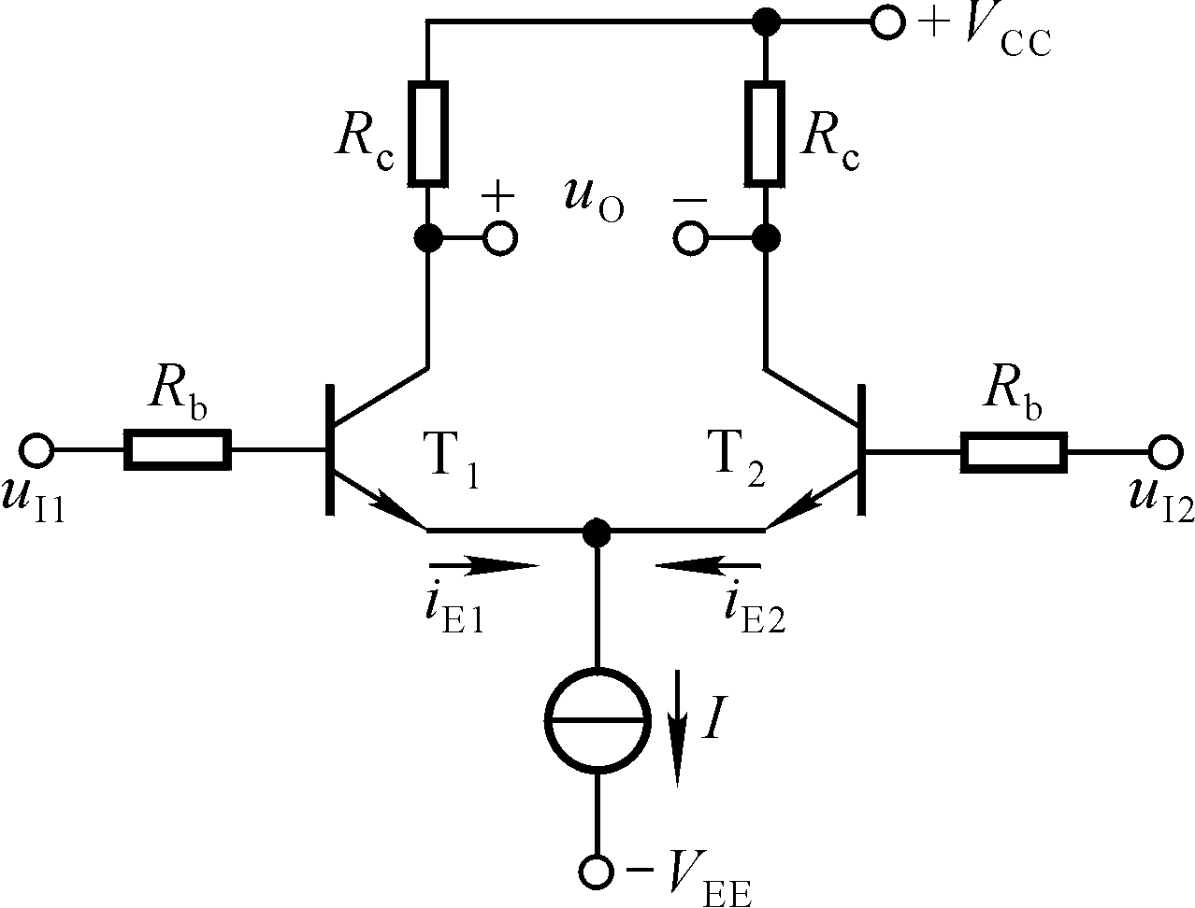
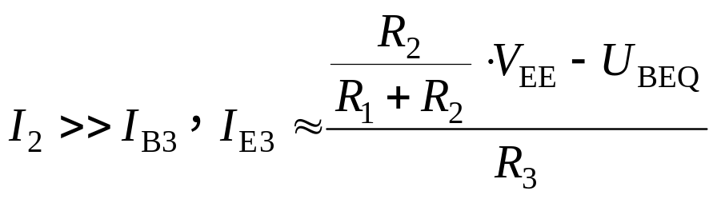
五、具有恒流源的差分放大电路
近似为
恒流
等效电阻为无穷大

Slide 20
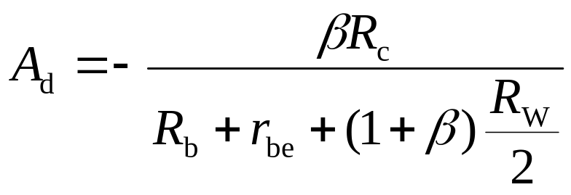
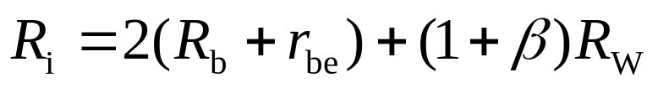
六、差分放大电路的改进
1. 加调零电位器R_{W}
1) R_{W}取值应大些？还是小些？
2) R_{W}对动态参数的影响？
3) 若R_{W}滑动端在中点，写出A_{d}、R_{i}的表达式。

Slide 21
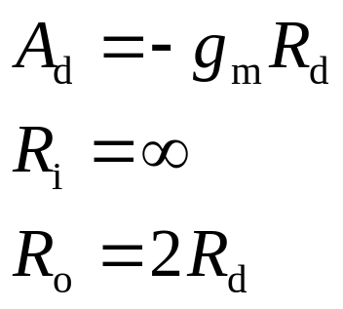
2. 场效应管差分放大电路

